Slide 1
Небесные феи, или Как стать стюардессой
Подготовила: ученица 3а класса МОУ «СОШ №7» Одинцова Злата
Руководитель: учитель начальных классов Герасимова Кристина Валерьевна

Slide 2
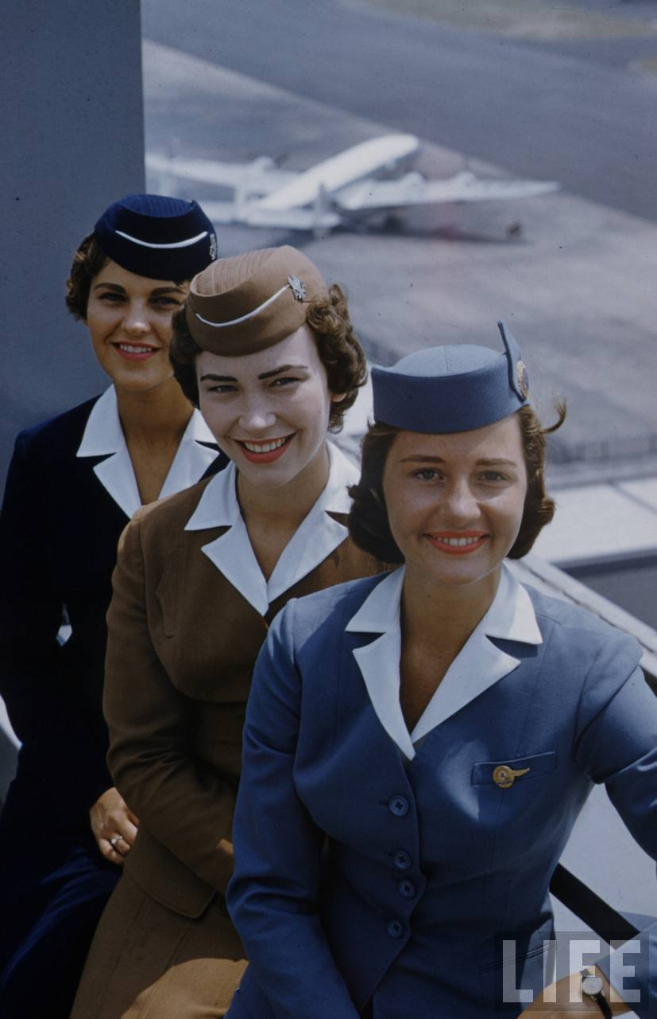
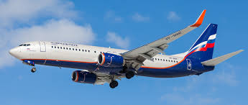
Моя мечта

Slide 3
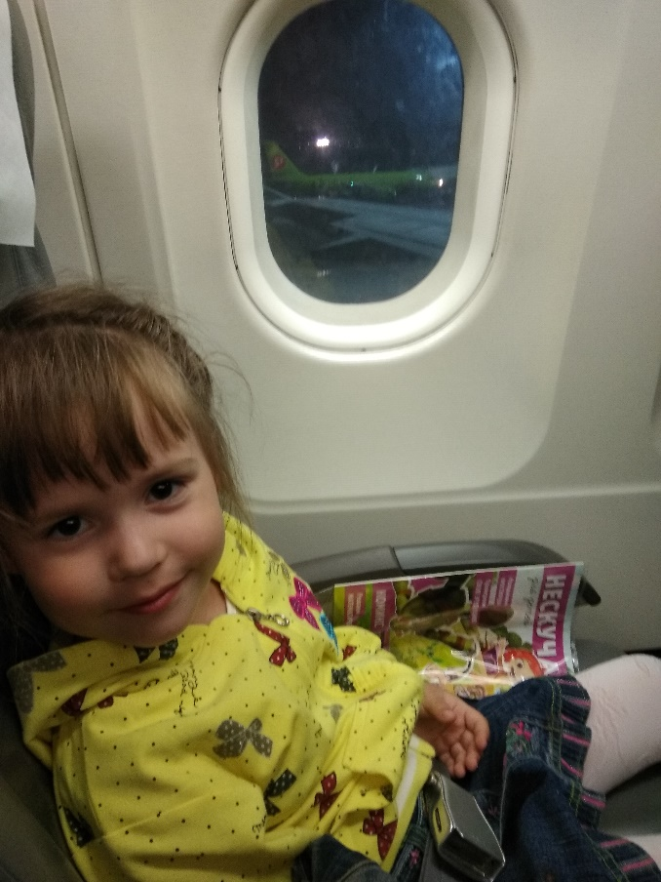
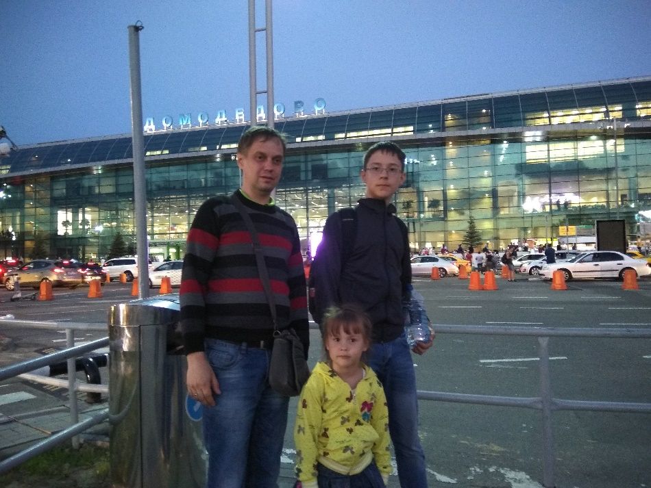
Мои путешествия

Slide 4
Цели и задачи
Цель: исследование своих способностей и возможностей для получения профессии стюардесса.
Задачи:
• Изучить историю возникновения профессии стюардессы.
• Изучить требования к профессии стюардессы.
• Исследовать свои склонности и способности.
• Соотнести знания о себе и знания о выбранной профессии.
• Составить программу подготовки к будущей профессии.

Slide 5
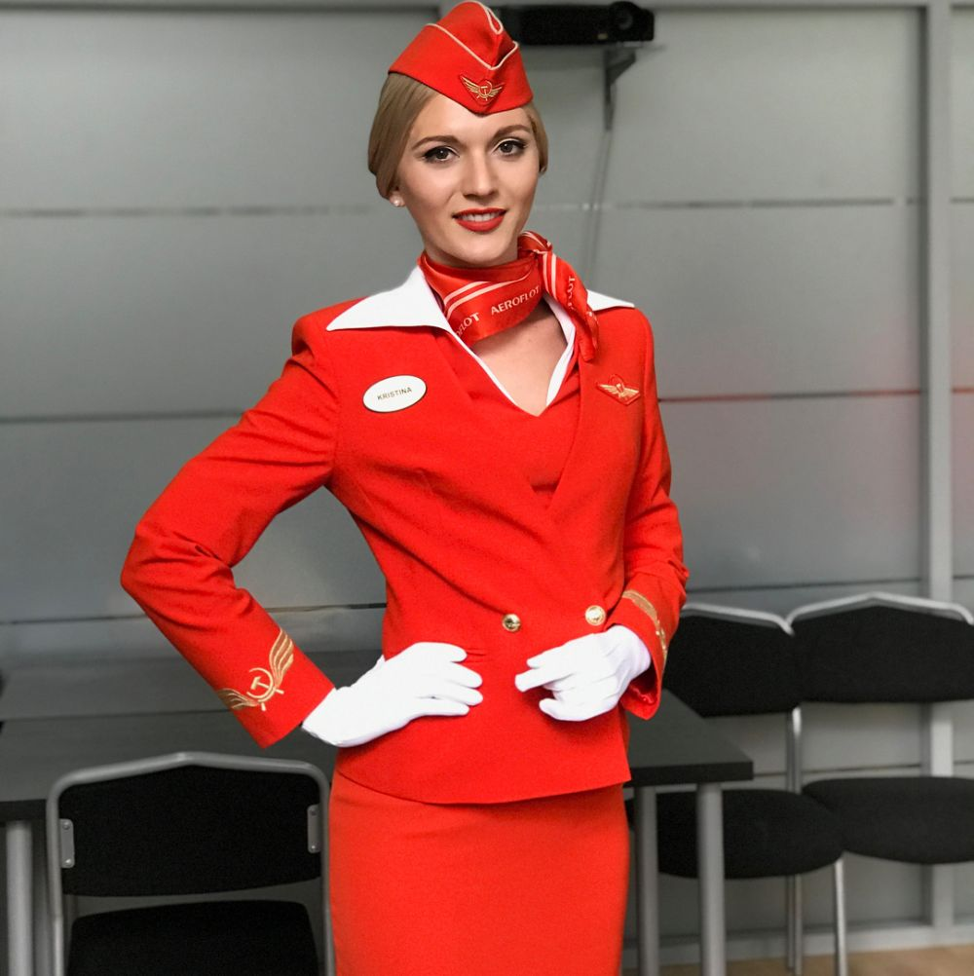
гипотеза
Гипотеза: я думаю, чтобы стать стюардессой, нужна специальная подготовка.
Объект исследования: профессия стюардесса.
Предмет исследования: качества, определяющие успех в работе.

Slide 6
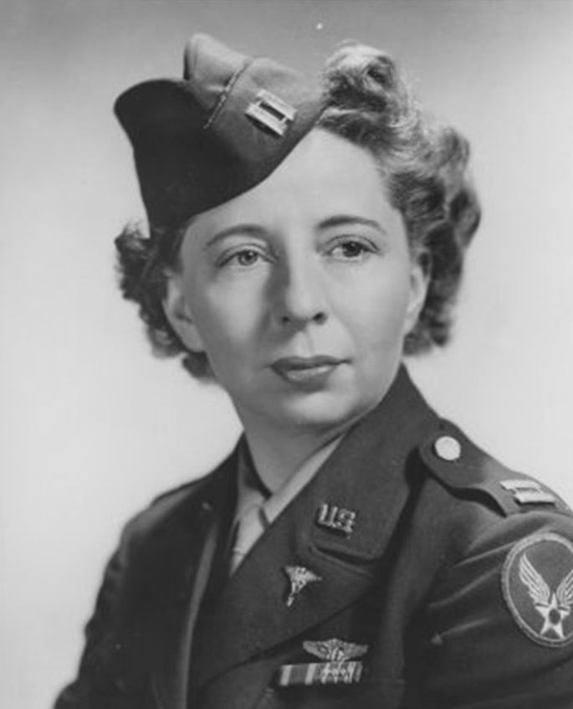
Первая стюардесса
Элен Черч
(Ellen Church),
медсестра

Slide 7
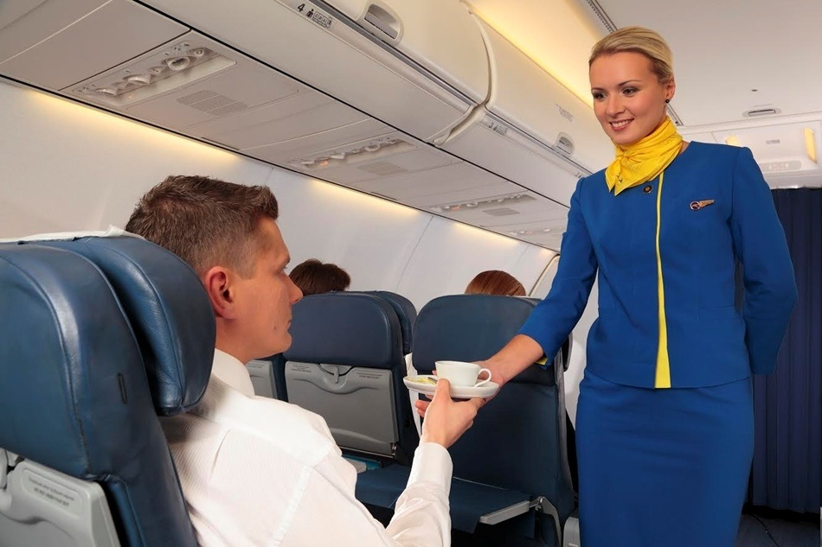
Список личностных качеств
Стрессоустойчивость.
Вежливость
Ответственность.
Отзывчивость.
Аккуратность.
Пунктуальность
Эмоциональная уравновешенность.

Slide 8
Требования к кандидатам
Возраст – в среднем это с 18 до 29 лет.
Рост – варьируется от 160 до 180 см.
Внешний вид – требования к внешности жесткие. Должны отсутствовать родимые пятна, шрамы, пирсинг, татуировки.
Голос – стюардесса должна иметь приятный тембр голоса и четкую дикцию.
Здоровье – должно быть идеальным. Хорошее зрение, отсутствие сердечно-сосудистых заболеваний, психологическое здоровье.
Образование – не ниже среднего. В некоторых авиакомпаниях строго наличие высшего образования. Отличное владение английским языком, в идеале еще немецким и французским языками.

Slide 9
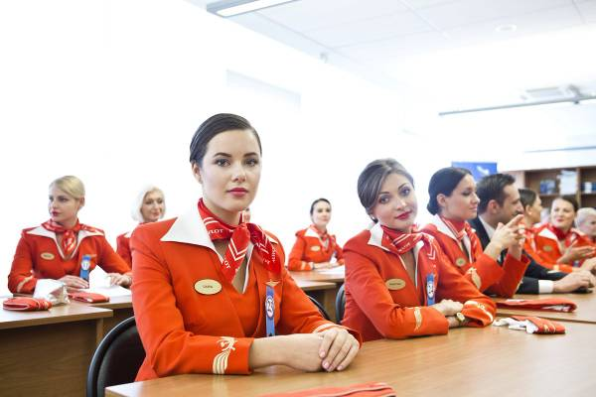
обучение
Практика
Отработка действий в условиях чрезвычайных ситуаций.
Стажерские полеты. Нужно отлетать с инструктором около 30-ти часов.
Теория
Основы психологии и медицины.
Конструкция самолетов разных видов.
Аварийная подготовка: прыжки с трапов, тушение пожаров и многое другое.

Slide 10
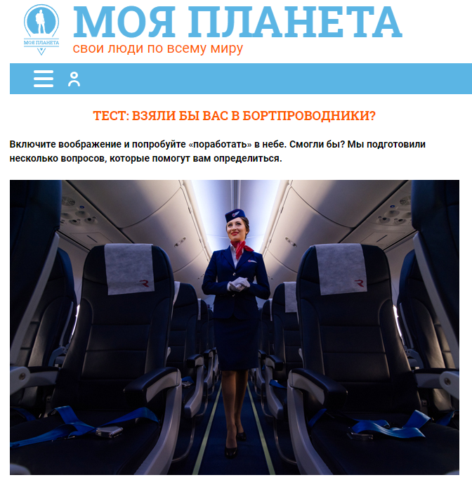
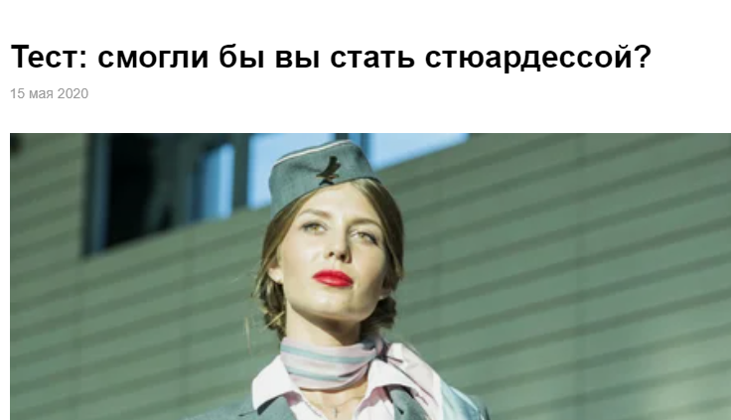
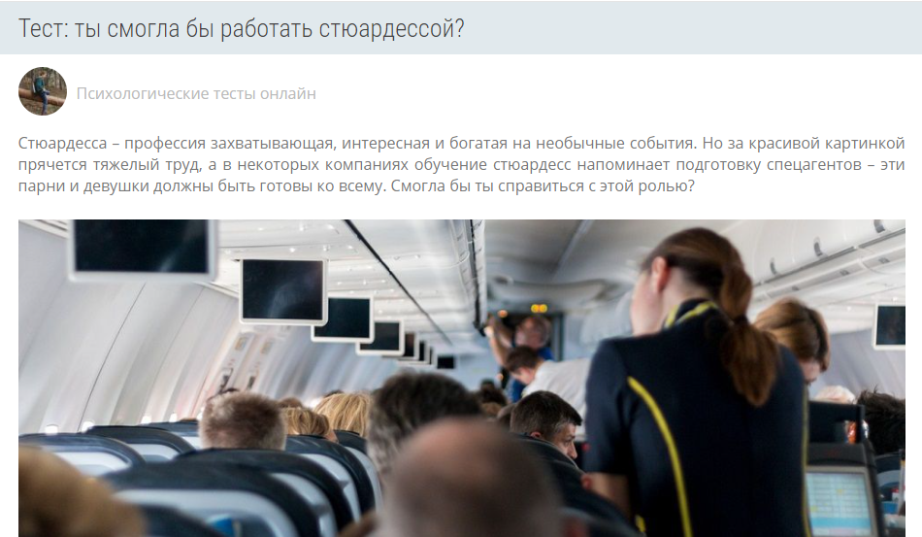
тестирование

Slide 11

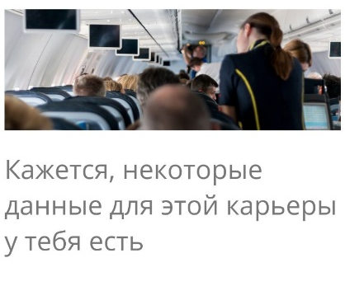
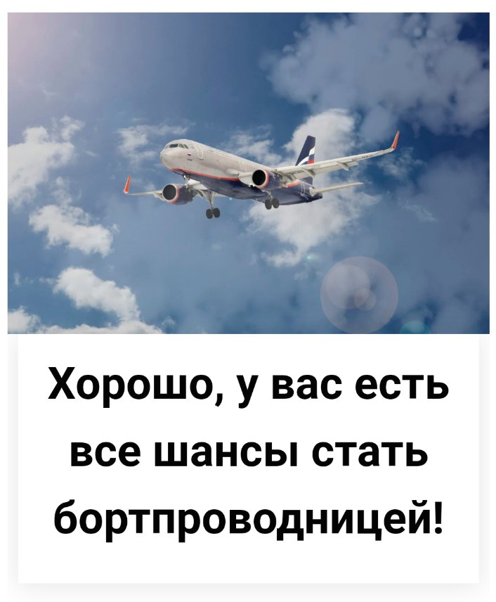
Результаты тестов

Slide 12

Тесты на исследование своих личностных качеств
Стрессоустойчивость,
вежливость,
ответственность,
отзывчивость,
аккуратность,
пунктуальность,
эмоциональная уравновешенность.

Slide 13
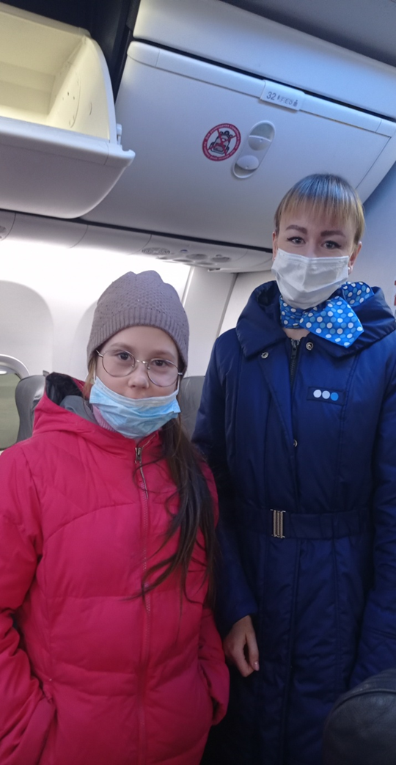
Интервью со стюардессой
1. Нравится ли Вам работать стюардессой?
2. Сколько лет Вы работаете?
3. Где Вы учились, чтобы стать стюардессой?
4. На какие учебные предметы нужно обратить внимание, чтобы стать стюардессой?
5. Какие качества помогают в работе?
6. Ваши пожелания для будущих стюардесс.
Notes:
рргр

Slide 14
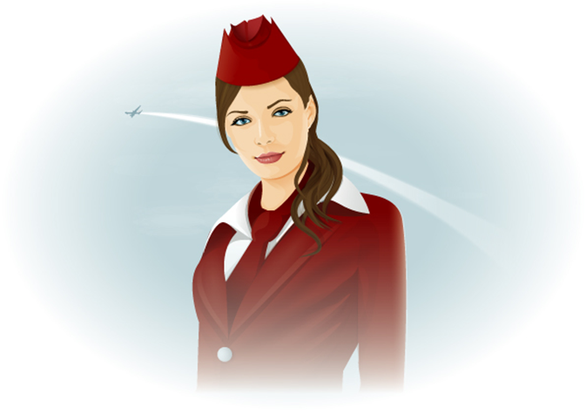
Программа подготовки к будущей профессии
1. Получение образования.
2. Физическое развитие. Укрепление здоровья.
3. Развитие личностных качеств.

Slide 15
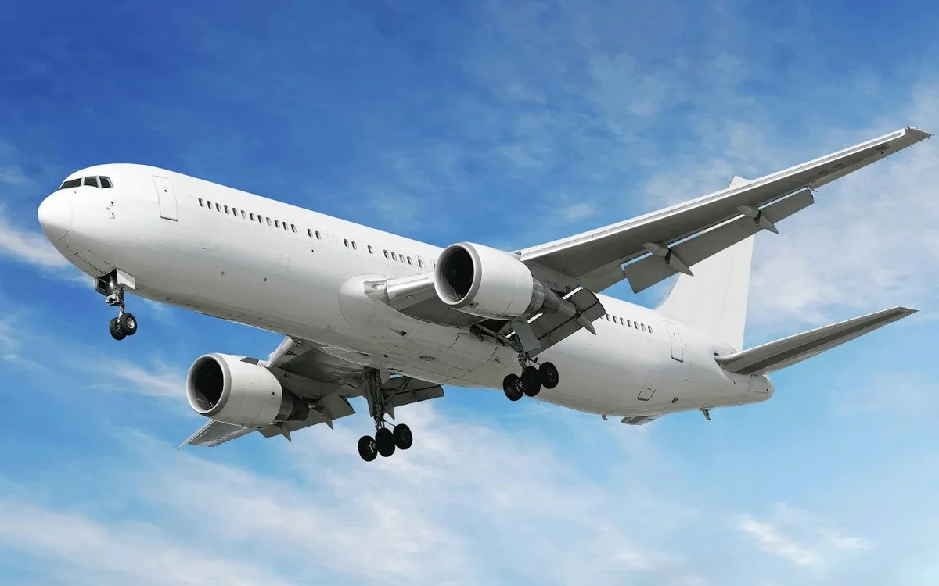
До встречи в полёте!

